Slide 1
CHÀO MỪNG CÁC EM
ĐẾN VỚI BÀI HỌC NGÀY HÔM NAY!

Slide 2


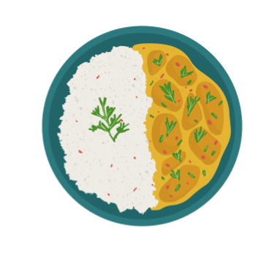

KHỞI ĐỘNG
Em có biết Đông Nam Á là quê hương của cây gì không?

Slide 3
Dựa trên nền tảng những quốc gia sơ kì, các vương quốc phong kiến ở Đông Nam Á đã được hình thành ra sao và sự phát triển kinh tế, sự hoàn thiện về bộ máy chính trị của các vương quốc đó thể hiện thế nào?

Slide 4
BÀI 12: SỰ HÌNH THÀNH VÀ BƯỚC ĐẦU
PHÁT TRIỂN CỦA CÁC VƯƠNG QUỐC PHONG KIẾN Ở ĐÔNG NAM Á (TỪ THẾ KỈ VII- THẾ KỈ X)

Slide 5
NỘI DUNG BÀI HỌC
1
Sự hình thành các vương quốc phong kiến
Hoạt động kinh tế ở các vương quốc
phong kiến ĐNA từ thế kỉ VII đến thế kỉ X
2

Slide 6
1. SỰ HÌNH THÀNH CÁC
VƯƠNG QUỐC PHONG KIẾN

Slide 7

Quan sát Lược đồ Hình 1
Hãy nêu tên và xác định nơi hình thành các quốc gia phong kiến Đông Nam Á?

Slide 8
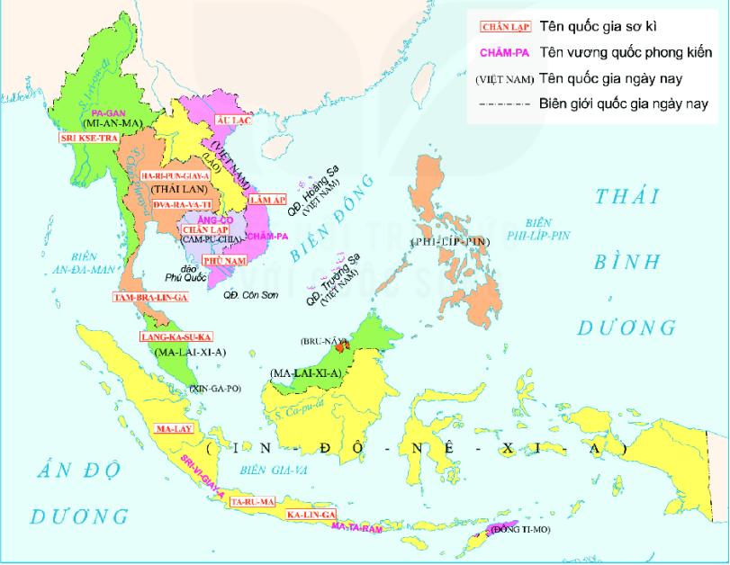
Lược đồ các quốc gia sơ kì và phong kiến Đông Nam Á

Slide 9
Tên và nơi hình thành
các quốc gia phong kiến Đông Nam Á
Đại Cồ Việt (Bắc Việt Nam)
Sri Kse-tra của người Môn, Pa-gan của người Miến (lưu vực sông I-ra-oa-đi)
Đra-ra-va-ti của người Môn, Chân Lạp của người Khơ-me (lưu vực sông Chao Phray-a)
Sri Vi-giay-a của người Mã Lai (trên đảo Xu-ma-tra)
Ka-lin-ga của người In-đô-nê-xi-a (trên đảo Gia-va).

Slide 10
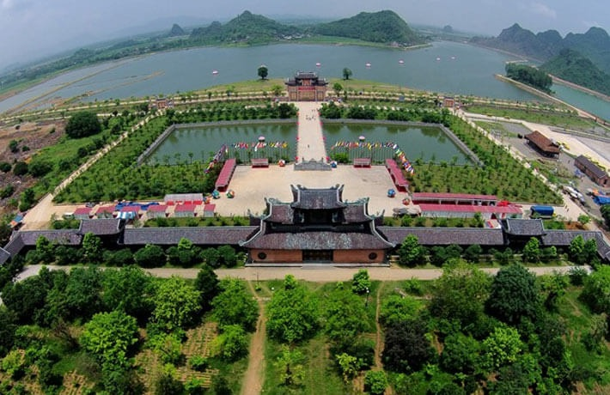
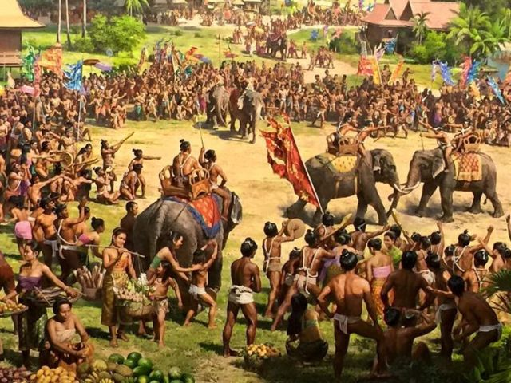
Quốc gia Đại Cồ Việt (Việt Nam)

Slide 11
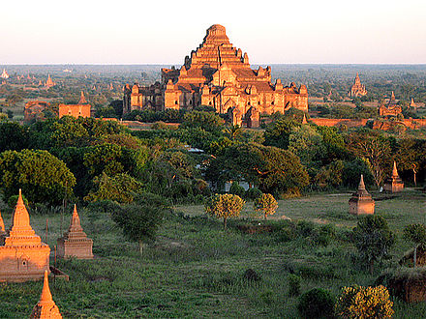
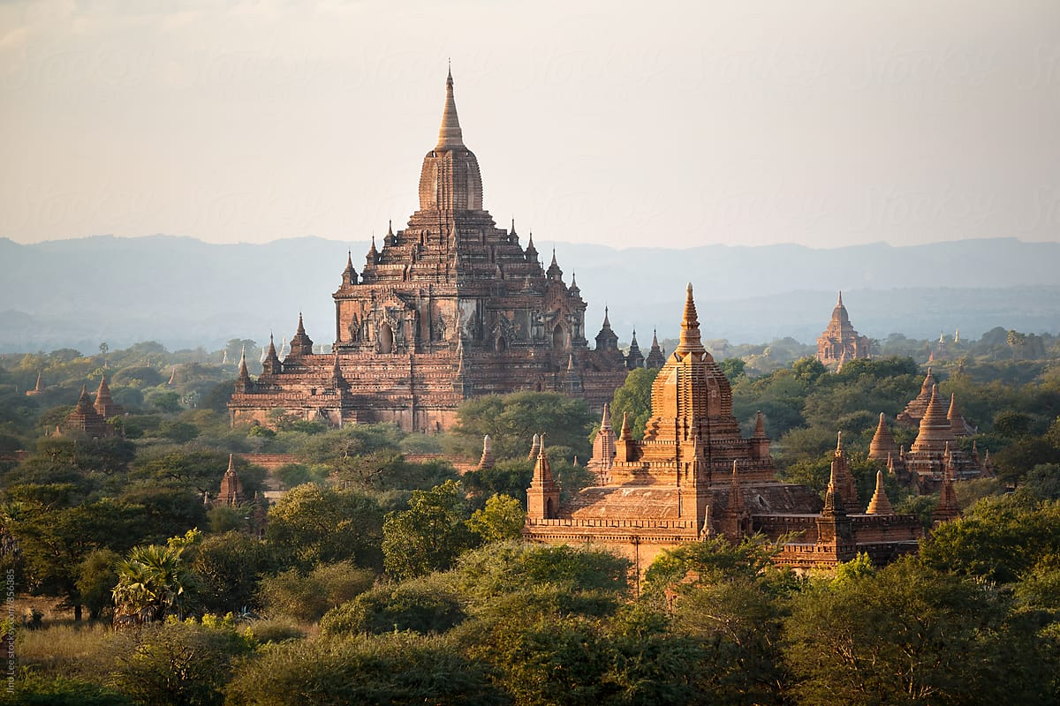
Vương quốc Pa-gan (người Miến)

Slide 12

Em có nhận xét gì về phạm vi hình thành các vương quốc phong kiến này?

Slide 13

Các quốc gia phong kiến này hình thành trên cơ sở các quốc gia sơ kì trước đây

Slide 14
2. HOẠT ĐỘNG KINH TẾ Ở CÁC
VƯƠNG QUỐC PHONG KIẾN ĐÔNG NAM Á
TỪ THẾ KỈ VII ĐẾN THẾ KỈ X

Slide 15
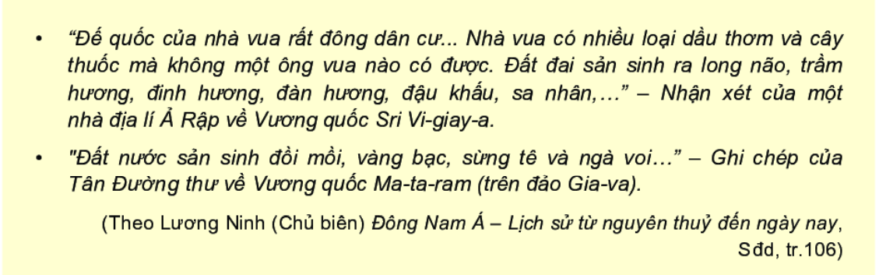
Quan sát đoạn tư liệu

Slide 16


Thảo luận và trả lời câu hỏi
Nhóm 1
Viết ra cụm từ trong đoạn tư liệu nói về sự phát triển kinh tế của các vương quốc Đông Nam Á
Tư liệu đó, cho biết thương nhân nước ngoài bị hấp dẫn bởi những sản vật nào của Sri Vi-giay-a?
Nhóm 2

Slide 17
Tư liệu nói về sự phát triển
kinh tế của các vương quốc Đông Nam Á
Đinh hương
Đế quốc
Đông dân cư
Cây thuốc
Dầu thơm
Long não
Trầm hương
Không ông vua nào có được
Sa nhân

Slide 18



Trình bày hoạt động kinh tế chính của các vương quốc phong kiến Đông Nam Á từ thế kỉ VII đến thế kỉ X

Slide 19
Hoạt động kinh tế chính của các vương quốc
phong kiến Đông Nam Á từ thế kỉ VII đến thế kỉ X
Lục địa
Lấy nông nghiệp làm ngành kinh tế chính, chủ yếu nằm ở vùng lục địa (Chăm-pa, Chân Lạp)
Hoạt động thương mại biển Sri Vi-giay-a, Ca-lin-ga, Ma-ta-ram (In-đô-nê-xi-a ngày nay), sản vật phong phú, đặc biệt là gia vị. Sau này gọi là Con đường gia vị.
Lục địa

Slide 20
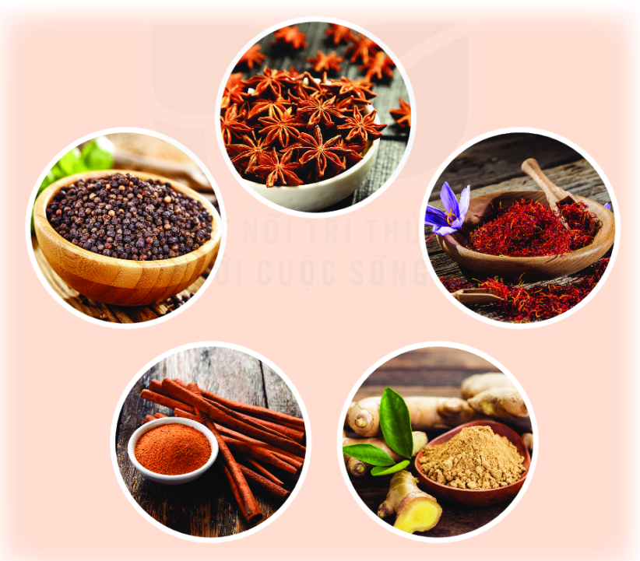
Một số sản phẩm gia vị chủ yếu ở Đông Nam Á

Slide 21
Quá trình giao lưu thương mại với nước ngoài đã thúc đẩy sự phát triển của các vương quốc trong khu vực.
Các vương quốc xuất hiện một số thương cảng sầm uất như: Đại Chiêm (Chăm-pa), Pa-lem-bang (Sri Vigiay-a),.. Những thương cảng này đã trở thành điểm kết nối kinh tế, văn hoá giữa các châu lục.

Slide 22

Buôn bán trên đường biển ở Đông Nam Á

Slide 23
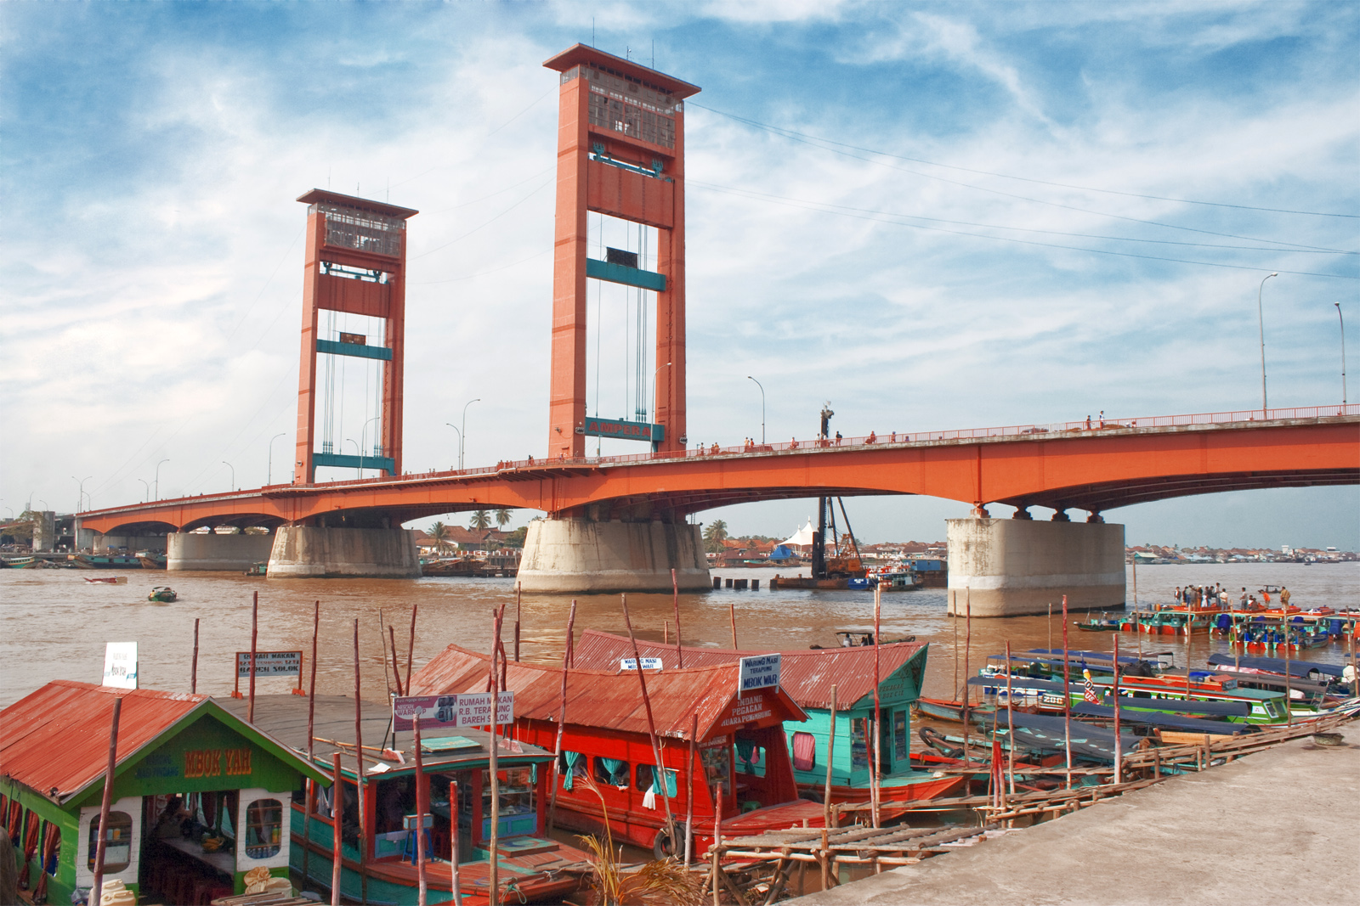
Pa-lem-bang ngày nay

Slide 24
LUYỆN TẬP

Slide 25
Quốc gia phong kiến nào ở Đông Nam Á phát triển mạnh về hoạt động buôn bán đường biển:
A
Chân Lạp
B
Pa-gan
C
D
Sri-Vi-giay-a
Cam-pu-chia

Slide 26


Nguồn sản vật nổi tiếng
ở các quốc gia Đông Nam Á là:
A
Chà là
B
Nho
C
Gia vị
D
Ô-liu

Slide 27
Thương nhân nước ngoài bị hấp dẫn bởi
điều gì từ Vương quốc Sri-Vi-giay-a?
A
Nhà vua rất thân thiện
B
Đất nước rất rộng lớn
C
Khí hậu ôn hòa, sông ngòi dày đặc
D
Có nhiều đinh hương, long não, sa nhân

Slide 28

VẬN DỤNG

Slide 29

Viết một đoạn văn ngắn (từ 3-5 câu) mô tả sự hấp dẫn của nguồn gia vị ở các vương quốc Đông Nam Á đối với thương nhân nước ngoài.

Slide 30
Điều kiện tự nhiên và khí hậu đã ban tặng cho khu vực Đông Nam Á nhiều sản vật phong phú, trong đó gia vị là "món quà" được các nước cực kì ưa chuộng. Một số sản phẩm gia vị gồm: tiêu bắc, quế, hồi, trầm hương, gừng, đinh hương,... Những gia vị này mang lại mùi vị riêng biệt, đặc trưng không thể nhầm lẫn với các món ăn phương Tây. Cho đến ngày nay, các sản phẩm này vẫn được xuất khẩu nhiều và mang lại nguồn thu không nhỏ cho các quốc gia Đông Nam Á.

Slide 31
HƯỚNG DẪN VỀ NHÀ
Làm bài tập Bài 12,
Sách bài tập
1
3
Trả lời câu hỏi
Trong SGK trang 55
Đọc trước Bài 13, SGK trang 56
2

Slide 32
CẢM ƠN CÁC EM
ĐÃ LẮNG NGHE BÀI GIẢNG!

